Slide 1

Control de Versiones
Happy Hacking

Slide 2

Antes de empezar
Instala Visual Studio Code

Slide 3
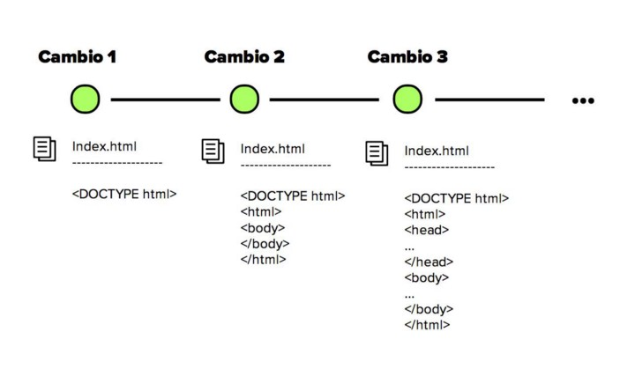
¿Qué es un software de control de versiones?
Sistema que registra cambios realizados en un fichero o conjunto de de ficheros a lo largo del tiempo.
Permiten:
  Recuperar versiones específicas
  Conocer quién hizo qué cambios y cuándo
  Trabajar en paralelo sin colisionar
  Se puede usar con todo tipo de ficheros
Antes de este tipo de software:
  Copiar los ficheros a otro directorio

Slide 4




Ejemplos de software de control de versiones

Slide 5

Git – Control de Versiones

Slide 6
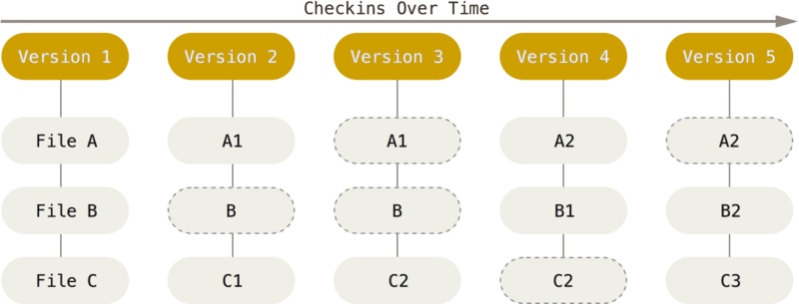
¿Cómo guarda Git las versiones?
Git crea un checksum en SHA-1 para identificar cada versión
Un SHA-1 se ve de la siguiente forma:
24b9da6552252987aa493b52f8696cd6d3b00373

Slide 7
Los tres estados de Git
Confirmado (commited)
  Datos almacenados de manera segura en tu base de datos local
Modificado (modified)
  Fichero/s modificado/s pero no confirmado/s en tu base de datos local
Preparado (staged)
  Fichero/s marcados para que vaya/n en tu próxima confirmación

Slide 8
Secciones principales de un proyecto en Git
Directorio Git (repositorio)
  Donde están los metadatos y la base de datos
El directorio de trabajo (working directory)
  Contiene una copia de una versión del proyecto
  Están los ficheros que puedes ver y con los que vas a trabajar
Área de preparación (staging area)
  Almacena información acerca de lo que va ir en tu próxima confirmación

Slide 9
Flujo de trabajo en Git es algo así
Modificas una serie de ficheros en tu directorio de trabajo
  Añades, borras y/o modificas
Preparas los ficheros, añadiéndolos a tu área de preparación (staging area)
Confirmas los cambios, lo que toma los ficheros tal y como están en el área de preparación y almacena esa copia instantánea de manera permanente en tu directorio Git
Cuando un fichero está en el directorio de Git, se considera confirmado (committed)

Slide 10
Antes de empezar a usar git
$ git config --global user.name “Román Martínez”
$ git config --global user.email “rgmf@riseup.net”
$ git config --global core.editor code
$ git config --global init.defaultBranch main
$ git config --list

Slide 11
Práctica guiada

Slide 12
Práctica entrenamiento 1

Slide 13
Práctica entrenamiento 2

Slide 14
Práctica entrenamiento 3

Slide 15
Deshacer o rehacer cosas
del último commit

Slide 16
Deshacer o rehacer un commit
Has hecho un commit y:
  Has olvidado añadir un cambio
  Te has equivocado al escribir un mensaje
  O simplemente quieres cambiar el mensaje
git commit --amend
  Si hay cambios en el área de preparación los añade al último commit
  Si no hay cambios en el área de preparación se abre el editor para cambiar el mensaje del último commit
  Si el mensaje es corto puedes usar:
    git commit --amend -m “Nuevo mensaje”

Slide 17
Deshacer un fichero preparado

Slide 18
Deshacer un fichero preparado
Imagina que has hecho un “git add .” y has añadido al área de preparación ficheros que no querías en el siguiente commit
El comando git status siempre te da la solución
git restore --staged nombre_fichero

Slide 19
Deshacer cambios de un fichero en el área de trabajo

Slide 20
Deshacer cambios en un fichero del área de trabajo
Primero lo tendrías que sacar del área de preparación si lo estuviera
Luego, el comando git status te da la solución
git restore nombre_fichero

Slide 21
Práctica entrenamiento 4

Slide 22
Ignorar ficheros
.gitignore

Slide 23
.gitignore
Si quieres que Git ignore ciertos ficheros crea en la raíz de tu proyecto este fichero
El contenido de este fichero son patrones, uno por línea, que indican qué ficheros tiene que ignorar Git
Se pueden insertar comentarios
  Línea que empiezan por #
Ejemplos en la siguiente diapositiva...

Slide 24
.gitignore
Patrones
Main.class
bin/main.o
bin/Main.class
*.class
bin/*.class
bin/
**/*.class
doc/**/*.txt

Slide 25
Práctica entrenamiento 5

